Slide 1

ŠKOLA: Gymnázium, Tanvald, Školní 305, příspěvková organizace
ČÍSLO PROJEKTU: CZ.1.07/1.5.00/34.0434
NÁZEV PROJEKTU: Šablony – Gymnázium Tanvald
ČÍSLO ŠABLONY: III/2 Inovace a zkvalitnění výuky prostřednictvím ICT
AUTOR: Vladimír Vyhnálek
TEMATICKÁ OBLAST: Regionální geografie
NÁZEV DUMu: Lotyšsko
POŘADOVÉ ČÍSLO DUMu: 13
KÓD DUMu: VV_REG_GEO_13
DATUM TVORBY: 20.5.2013
ANOTACE (ROČNÍK): Tercie – DUM – obsahuje základní informace o daném státu, slouží k podpoře výkladu, názorně přibližuje polohu
METODICKÝ POKYN:

Slide 2
Lotyšsko

Slide 3
Lotyšsko
Hl. město: Riga
Rozloha: 64 589 km²
Počet obyvatel: 2 248 000
Prezident: Andris Bērziņš
Měna: lotyšský lat

Slide 4
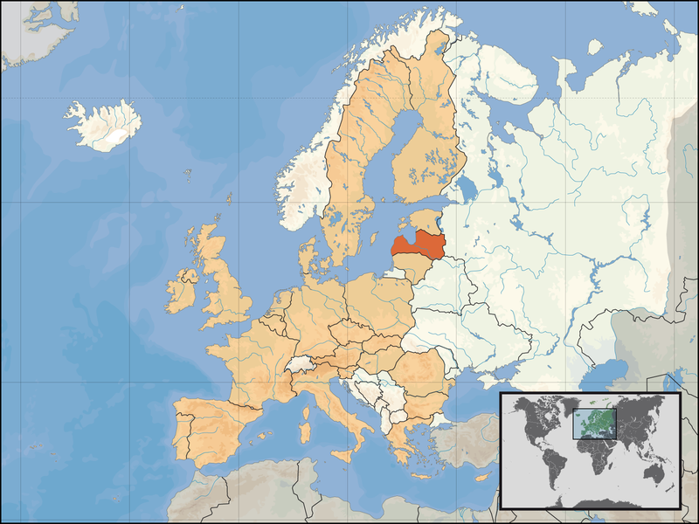
Lotyšsko

Slide 5


Vlajka a znak

Slide 6
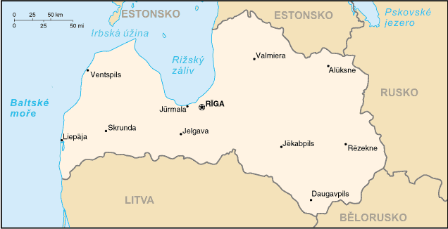
Sousedé
Estonsko, Rusko, Bělorusko, Litva

Slide 7
Vodstvo
největšími řekami jsou Daugava, Venta a Gauja.
Jezera Lubāns a Rāznas
Bažiny a močály tvoří 10% rozlohy státu.

Slide 8
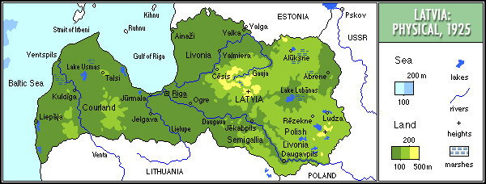
Povrch
Povrch je většinou rovinatý,
nížinný, místy s pahorkatinami.
Podél pobřeží Baltského moře leží pásmo písečných dun

Slide 9
Ekonomika
Lotyšsko je průmyslový a zemědělský stát.
Je již před globální ekonomickou krizí. Hospodářství stačilo snížit svůj rozpočtový deficit, ale zahraniční dluh zůstal nad sedmdesáti procenty HDP a zmenšil tak prostor pro překonání krize.

Slide 10
Průmysl
Hlavní průmyslová odvětví:
Strojírenství, elektrotechnika, radioelektronika, papírenský, chemický, potravinářský, textilní, dřevozpracující průmysl a průmysl stavebních hmot.
Důležitá průmyslová střediska jsou Riga, Daugavpils, Liepāja a Jūrmala.
Kromě těžby rašeliny nemá Lotyšsko zdroje nerostných surovin. Spotřeba

Slide 11
Zemědělství
V zemědělství převládá živočišná produkce.
Chov skotu a prasat.
Pěstuje se zde ječmen, žito, brambory, cukrová řepa a zelenina.
Loví se zde zejména sledi a šproty. Produkce masa, mléčných výrobků a rybích výrobků jako jsou sardinky nebo rybí moučka.

Slide 12
zdroje
Obr,1-DAVID LIUZZO. wikipedia [online]. [cit. 29.5.2013]. Dostupný na WWW: http://cs.wikipedia.org/wiki/Soubor:EU_location_LAT.png
Obr,2,3-LATVIA. wikipedia [online]. [cit. 29.5.2013]. Dostupný na WWW: http://cs.wikipedia.org/wiki/Soubor:Flag_of_Latvia.svg
ZSCOUT370. wikipedia [online]. [cit. 29.5.2013]. Dostupný na WWW: http://cs.wikipedia.org/wiki/Soubor:Coat_of_Arms_of_Latvia.svg
Obr,4-RADOUCH. wikipedia [online]. [cit. 29.5.2013]. Dostupný na WWW: http://cs.wikipedia.org/wiki/Soubor:Loty%C5%A1sko-mapa.png
Obr,5-MARIUSZ PAŹDZIORA. wikipedia [online]. [cit. 29.5.2013]. Dostupný na WWW: http://cs.wikipedia.org/wiki/Soubor:Latvia1925physical.jpg

